Slide 1

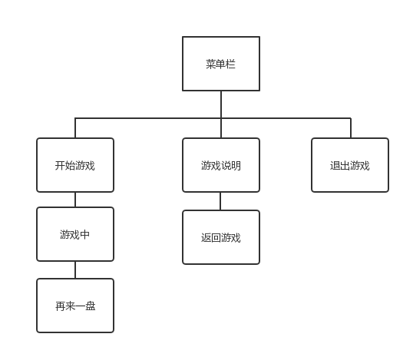
泡泡龙

Slide 2
游戏功能
游戏说明功能。
泡泡地图显示功能。
泡泡的发射功能。
泡泡的消除功能。
泡泡的反弹功能。
泡泡的黏附功能。
给对手增加泡泡功能。
给自己消除泡泡功能。
胜负判断功能。
音乐播放功能。

Slide 3
特色功能
当玩家爆掉多于3个泡泡时，多于3个的部分将被作为附加奖励而增加至泡泡栏。
在泡泡栏7个小泡泡会合并成为1个大泡泡。
每次使用泡泡时，使用最上面的1个（大或小的泡泡）。给自己使用泡泡时，产生防御效果，消除相应个泡泡[ 泡泡消除1个，大泡泡消除7个]。
给非同伙使用泡泡时，产生攻击效果，对方增加相应个泡泡，[小泡泡增加1个，大泡泡增加7个]。
增加游戏趣味性。

